Slide 1
Didattica con la LIM - Sessione 3 -
Docenti Tutor :
prof. Guido Antonio DI NICOLA
e
prof. Luigi Rodolfo DI LUZIO

Slide 2
MODULI Didattica con la LIM - Sessione 3 -
1. Tecnologie didattiche
2. Tipologie e funzioni della LIM
3. Tecnologia didattica e apprendimento
4. Didattica e LIM
5. Realizzazione di un Learning Object con il software della LIM

Slide 3
1° MODULO
Tecnologie didattiche
1. Definizione e ambito d’azione
2.Le TIC in Europa
3.L’integrazione della LIM dal punto di vista internazionale

Slide 4
PREMESSA.
La scuola sta tentando un processo di innovazione TECNOLOGICAormai da più di 20 anni
a partire dai pesanti investimenti per la diffusione dei laboratori di informatica…. Molti dei quali finivano con il predicare se stessi nel senso che non sono entrati nella pratica didattica quotidiana.
Si è pensato poi (se ricordo bene fine anni 90 – inizio 2000) di aggiornare i docenti imponendo almeno 100 h di aggiornamento obbligatorio (un po’ come si fa con i dentisti) ma la maggior parte dei progetti diventavano corsi fantasma seguiti solo per raggiungere le 100 h imposte. L’idea di aggiornare 800.000 docenti (di cui il 90% donne) è cmq un’impresa dalle proporzioni esagerate anche di natura economica
Il DIT matura poi l’idea di rinnovare gli ambienti di apprendimento. Da un’analisi sociale rileva un divario tecnologica tra il mondo sociale dell’attuale civiltà e la scuola…., un viaggiatore nel tempo non riconoscerebbe la società con cartelloni elettronici pubblicitari, strumenti digitali per la rilevazione del tempo della temperatura disseminati nelle strade delle città, giovani ed adulti che circolano con telefonini, ipod, ipad, notebook che ascoltano musiche con lettori mp3…., insomma le informazioni viaggiano digitalmente ed in modo dinamico e reticolare. Lo stesso viaggiatore invece riconoscerebbe la scuola con la stessa lavagna d’ardesia di 150 anni fa, banchi, sedie, cattedra, penne, quaderni e libri cartacei e lezioni prevalentemente frontali con un’acquisizione sequenziale ed unidirezionale delle conoscenze.

Slide 5
PROGETTI IN ITALIA
DIGI SCUOLA
2006-2007
INNOVA SCUOLA 2008-2009
PIANO DIFFUSIONE DELLE LIM I 2009-2010
INNOVA DIDATTICA 2009-2010
PIANO DIFFUSIONE DELLE LIM II 2010-2011
CL@SSI 2.0 2009-2010-2011

Slide 6
2006-2007 DIGISCUOLA. Coinvolgeva 556 secondarie di secondo grado in Italia, 3 classi per scuola (1668 in tutto) 2 docenti per classe (3336 in tutto) ciascuna scuola dotata di 6 pc, 3 proiettori e 3 LIM ed un borsellino elettronico di 8000 euro con cui acquistare learning objet. Le offerte dei vari editori poi omaggiavano le scuole di ulteriori LIM. Il progetto DIGISCUOLA prevedeva anche una piattaforma e-learning realizzata dalla società engeenering. Tramite la piattaforma si potevano creare lezioni semplici, lezioni strutturate e corsi personalizzati per gli studenti. Dotata di forum e chat, la possibilità di creare mappe concettuali e di usufruire di un’area l’upload ed il download delle risorse e dei materiali didattici sia da parte dei docenti che degli studenti creando una repository condivisa e l’opportunità di seguire gli studenti a casa. Quest’ultima credo sia una buona pratica didattica ma non so quanto abbia ‘attecchito’ con il progetto DIGISCUOLA…, bisognerebbe educare in modo adeguato studenti e docenti per questa attività.
Il progetto aveva validità biennale e nei successivi aa.ss. è stato esteso anche agli altri ordini di scuola e rimane attivo a tuttoggi con la piattaforma INNOVASCUOLA.
Per arrivare al progetto ‘PIANO DIFFUSIONE DELLE LIM’ a noi ben noto che ha interessato la scuola secondaria di primo grado nell’anno scolastico 2009-2010 e nell’anno scolastico corrente anche gli altri ordini di scuola.
Contemporaneamente è stato proposto anche il progetto cl@ssi 2.0 che premiava quelle scuole che presentavano innovazioni d’aula tecnologiche e metodologiche di valore didattico sia dal punto di vista del recupero che del potenziamento che dell’integrazione degli studenti.Anche questo progetto inizialmente ha interessato nel 2009-2010 la scuola secondaria di primo grado e poi per il corrente anno scolastico è stato esteso anche agli altri ordini di scuola.
Con analoghe finalità, ma rivolto alle scuole secondarie di secondo grado nello stesso periodo si è attivato anche il progetto INNOVADIDATTICA.

Slide 7
2.Le TIC in Europa
1. Regno Unito
2. Francia, Spagna e Italia
3. Gli altri paesi europei

Slide 8
Il Regno Unito è il più esteso e maturo tra i mercati europei: dopo un picco di vendite registrato tra il 2003 e il 2004, circa il 60% delle aule scolastiche è dotato di Lavagne Interattive Multimediali. Nel Regno Unito, l'introduzione delle LIM è il risultato di un circolo virtuoso che si è innescato tra la fine degli anni '90 e il 2000 e che è stato finalizzato ad una progressiva innovazione delle infrastrutture tecnologiche delle scuole. In questo quadro si inseriscono anche alcuni piani di investimento che sono stati intrapresi tra il 2003 e il 2004 dal Dipartimento dell'Educazione, e che hanno previsto lo stanziamento di circa 50 milioni di sterline per l'acquisto di lavagne digitali.
Per quanto riguarda il resto d'Europa, molti paesi, tra cui Francia, Spagna e Italia, sono in una fase di avvio della diffusione.
La lavagna digitale in ambito educativo: la diffusione e i progetti in Italia e nel mondo.
La Lavagna Interattiva Multimediale (LIM) fa la sua comparsa a scuola alla fine degli anni '90.
In un breve arco di tempo, la diffusione di questa tecnologia è incrementata progressivamente: il numero di lavagne digitali installate nelle classi è salito da poco più di 40.000 unità a oltre un milione di lavagne. Sulla base delle tendenze in atto, sono state elaborate previsioni sugli andamenti futuri. È stato stimato che, nei prossimi 4 anni, si potrà registrare un incremento del 340% , arrivando così a 5.300.000 lavagne installate nel 2011: in proporzione, una 1 LIM ogni 7 classi.Quasi tutti i Pesi Europei stanno sperimentando l’utilizzo della LIM

Slide 9
3.L’integrazione della LIM dal punto di vista internazionale
Stati Uniti
Messico

Slide 10
L'adozione delle lavagne digitali avviene spesso nel contesto di processi di innovazione della didattica e delle infrastrutture tecnologiche delle scuole. Le politiche educative contribuiscono a favorire questi processi attraverso interventi specifici.
Negli Stati Uniti, ad esempio, è stato promosso nel 2004 il National Education Technology Plan, un piano specifico per l'introduzione delle ICT nelle scuole statunitensi. La LIM ha giocato un ruolo chiave in alcuni progetti realizzati grazie al piano, come nel caso di eMints (enhancing Missouri’s Instructional Networked Teaching Strategies).
In Messico, la diffusione delle LIM ha registrato un incremento quando, nel 2003, la Secretaría de Educación Pública ha incluso questa tecnologia nel progetto Enciclomedia. L’iniziativa, dedicata alla diffusione di contenuti digitali per le scuole messicane, ha favorito, con uno stanziamento pari a 1,8 miliardi di dollari, la distribuzione di dotazioni tecnologiche per la didattica multimediale in aula. Gli insegnanti sono stati coinvolti in attività di formazione coordinate da equipe di esperti della didattica disciplinare provenienti mondo accademico.

Slide 11
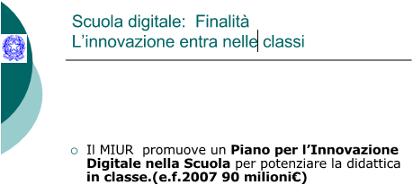

Slide 12
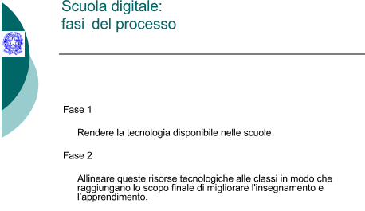

Slide 13
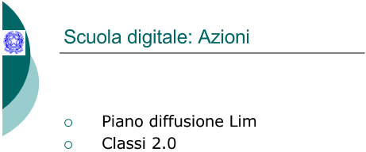

Slide 14
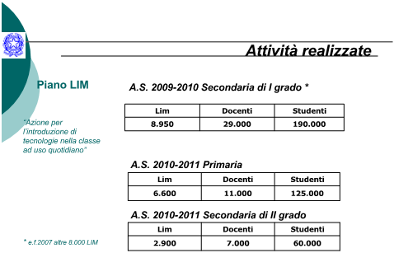

Slide 15
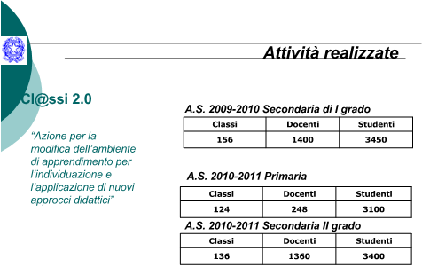

Slide 16
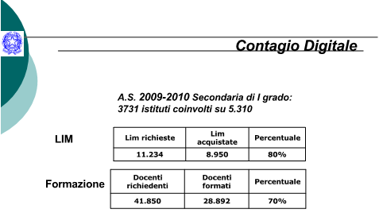

Slide 17
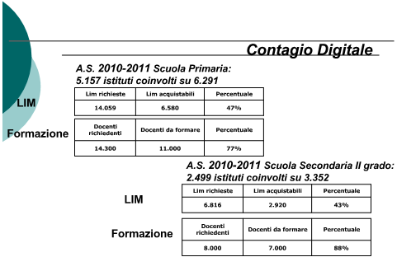

Slide 18
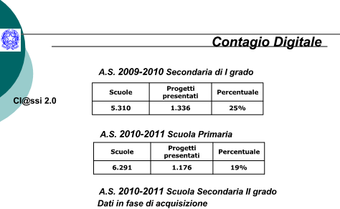

Slide 19
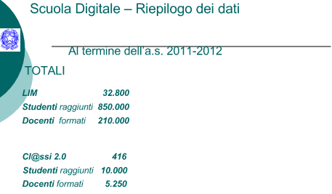

Slide 20
